Slide 1
La regione al confine orientale dal fascismo a Fratelli d’Italia.
Sergio Zilli
a.a. 2025-2026
GEOGRAFIA STORICA DELL'ODIERNO FRIULI VENEZIA GIULIA – LM 641
Corso di studio: LE65 - STUDI STORICI. DALL'ANTICO AL CONTEMPORANEO

Slide 2
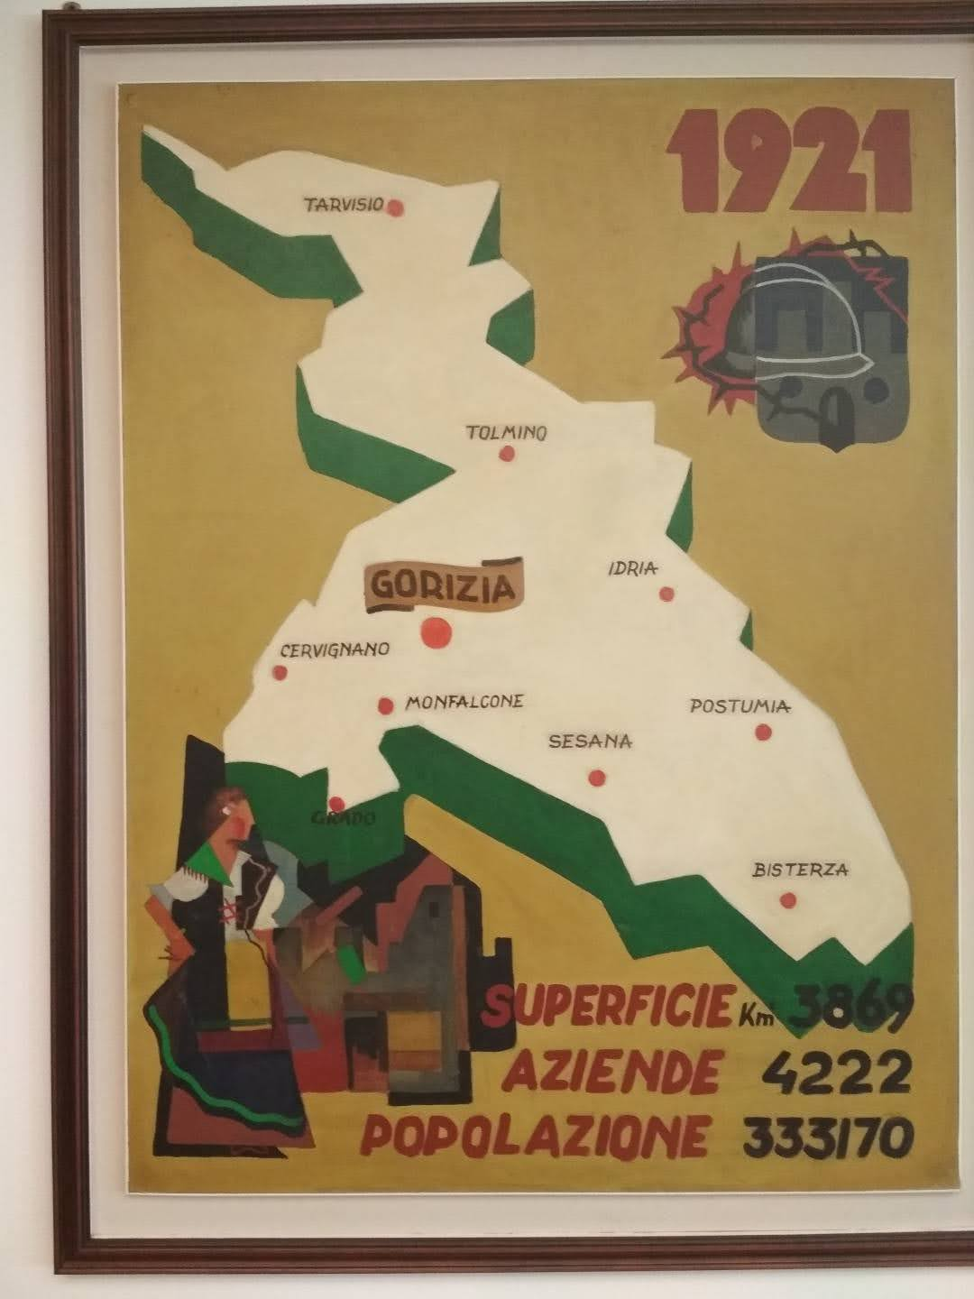
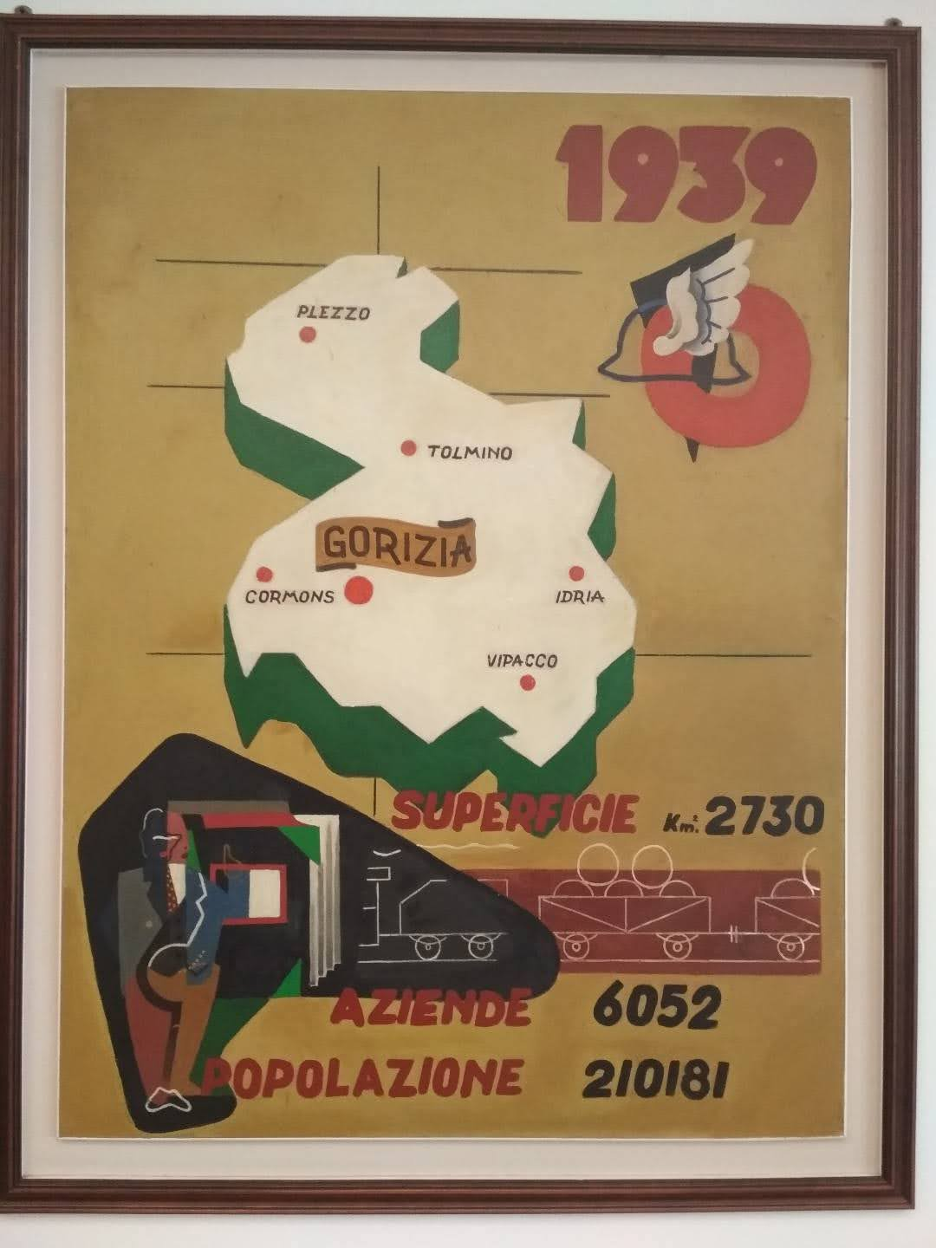
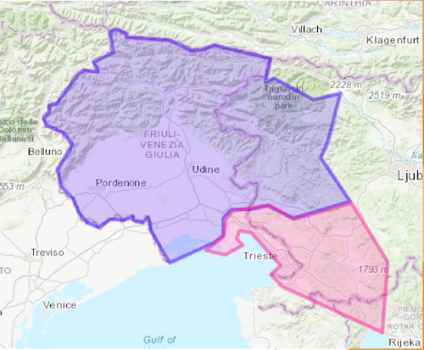
1920-1927: trasformazioni del territorio

Slide 3

Ppt 11

Slide 4
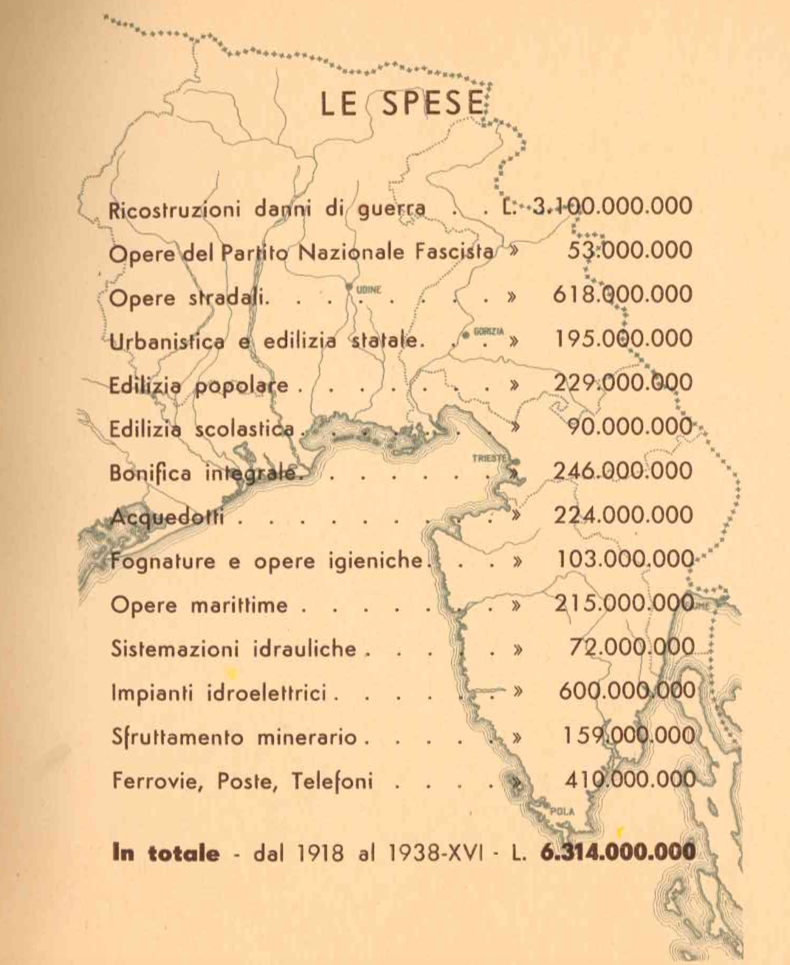
Il conteggio dei danni (1919):
Agricoltura: 921.000.000
Commercio: 950.000.000
Industria: 1.200.000.000
Beni nelle case: 260.000.000
Assieme: lire 3.331.000.000

Slide 5
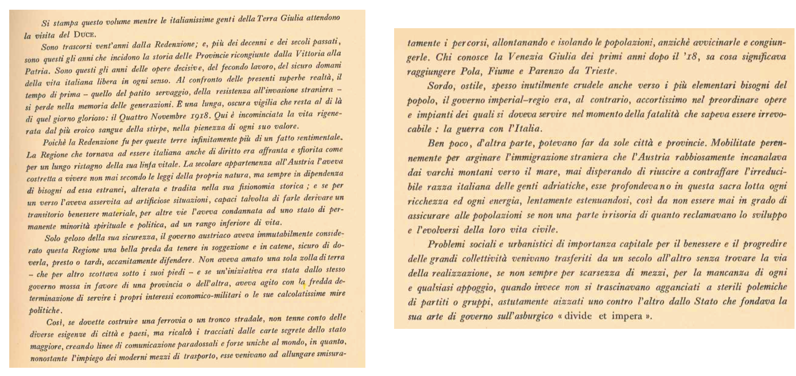

Slide 6
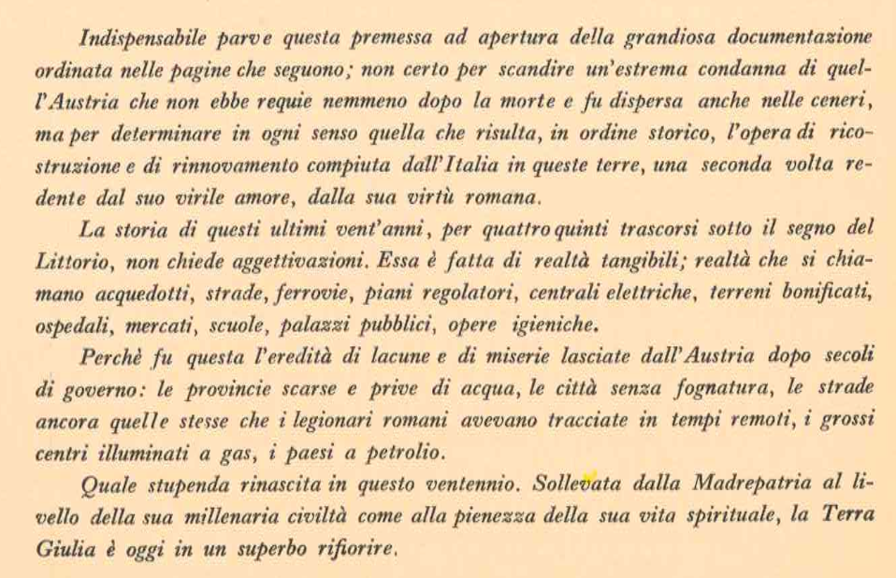

Slide 7
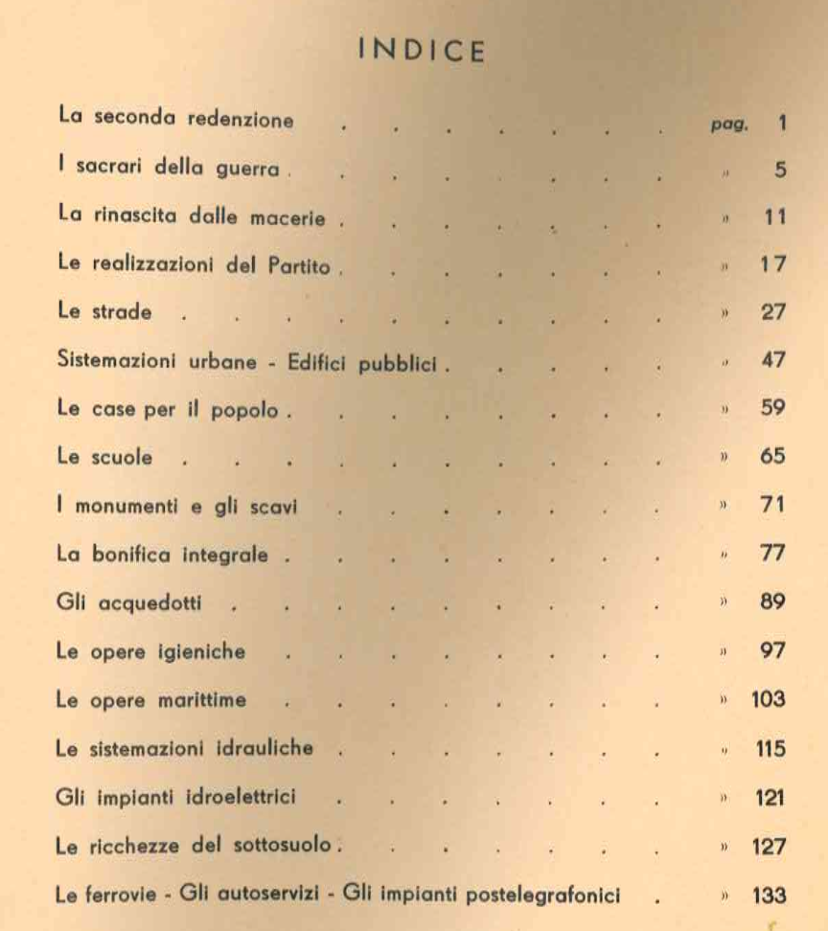

Slide 8
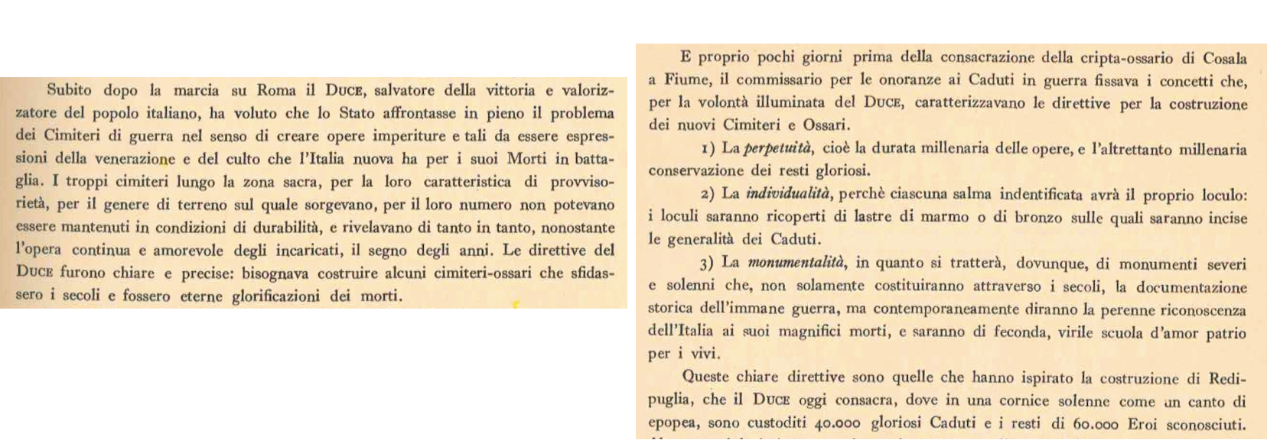
sacrari

Slide 9
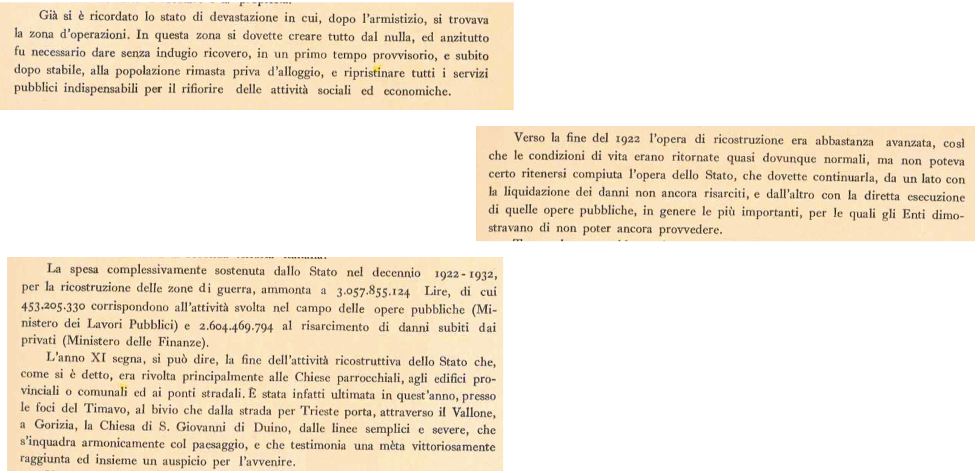
La rinascita dalle macerie

Slide 10
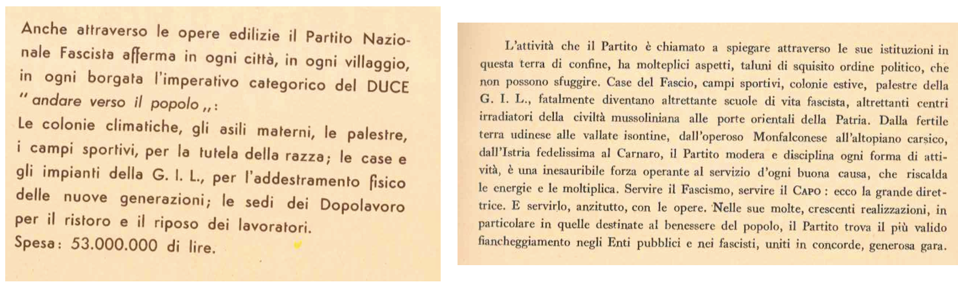
Le realizzazioni del partito

Slide 11
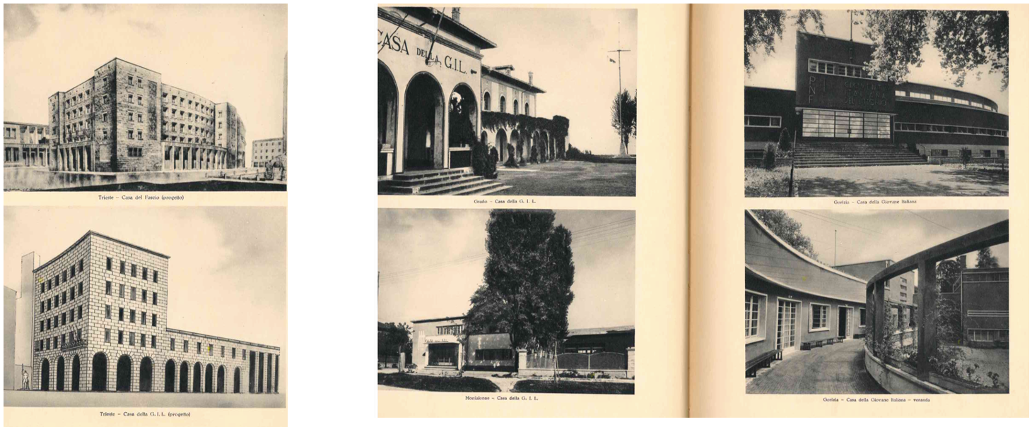

Slide 12
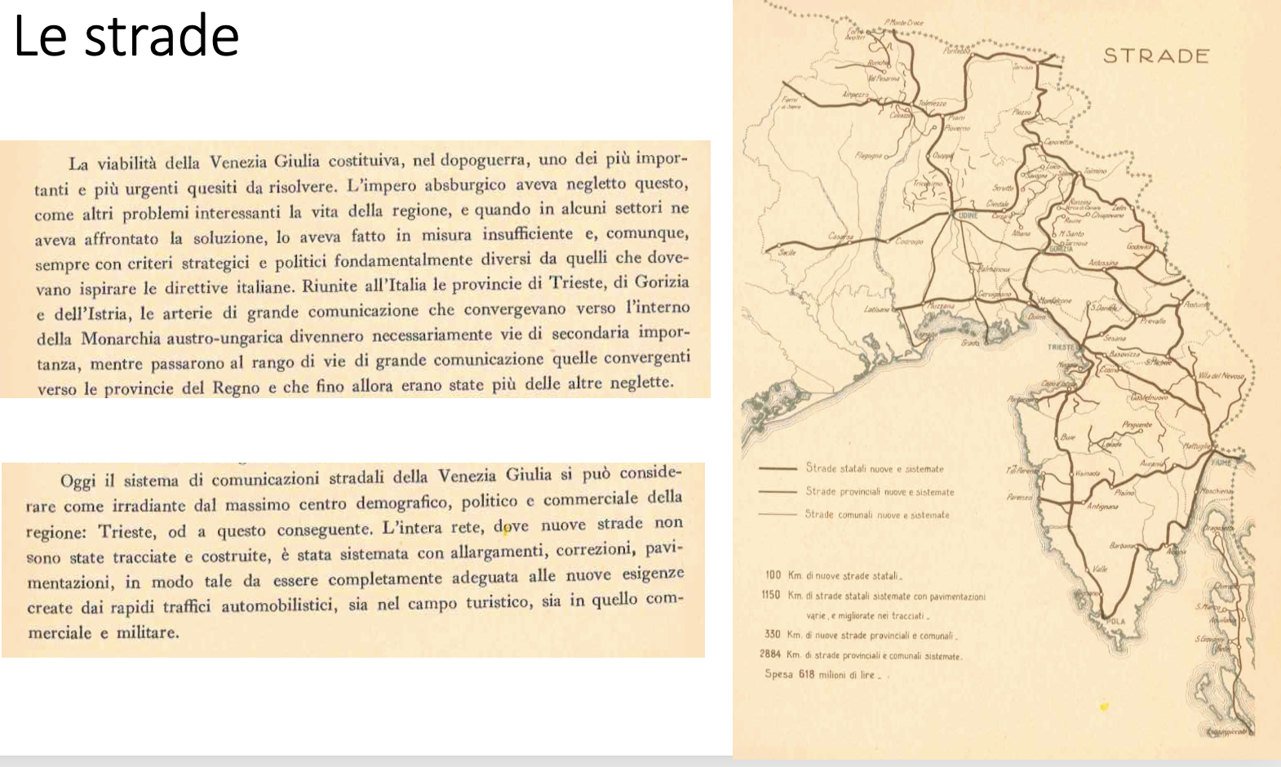

Slide 13
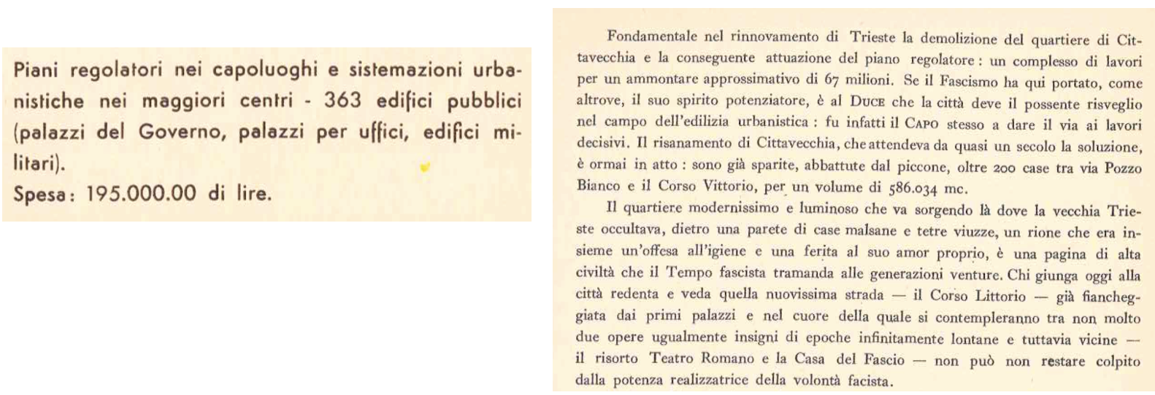
Sistemazione urbane, edifici pubblici

Slide 14
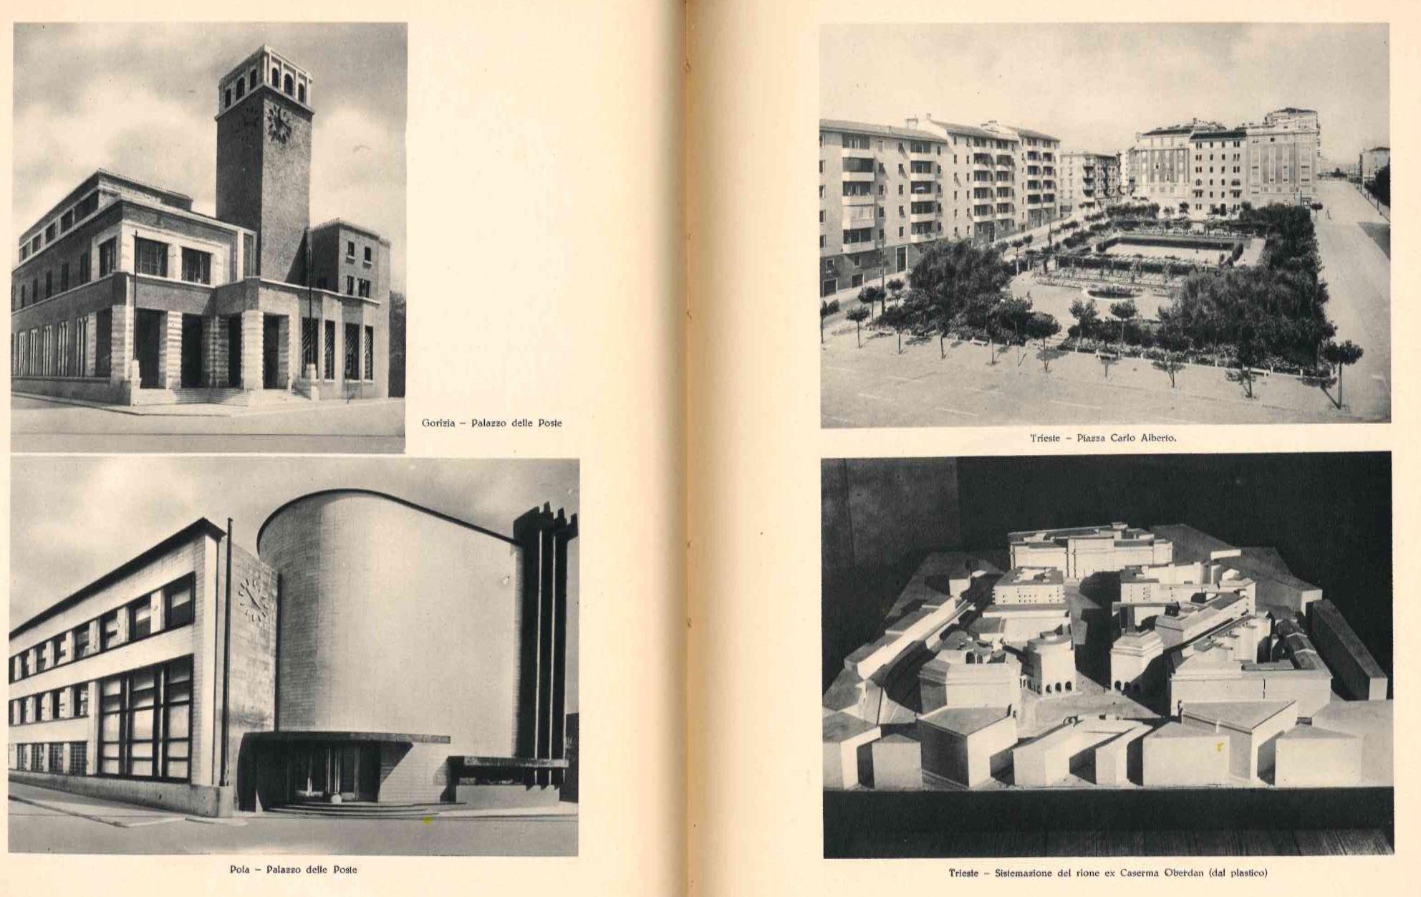

Slide 15
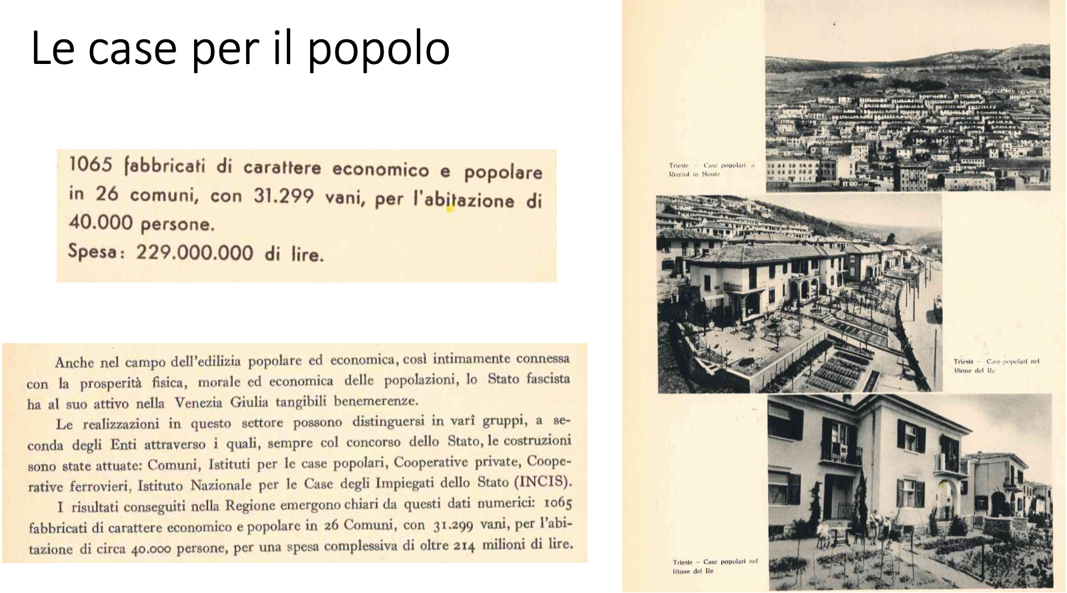

Slide 16
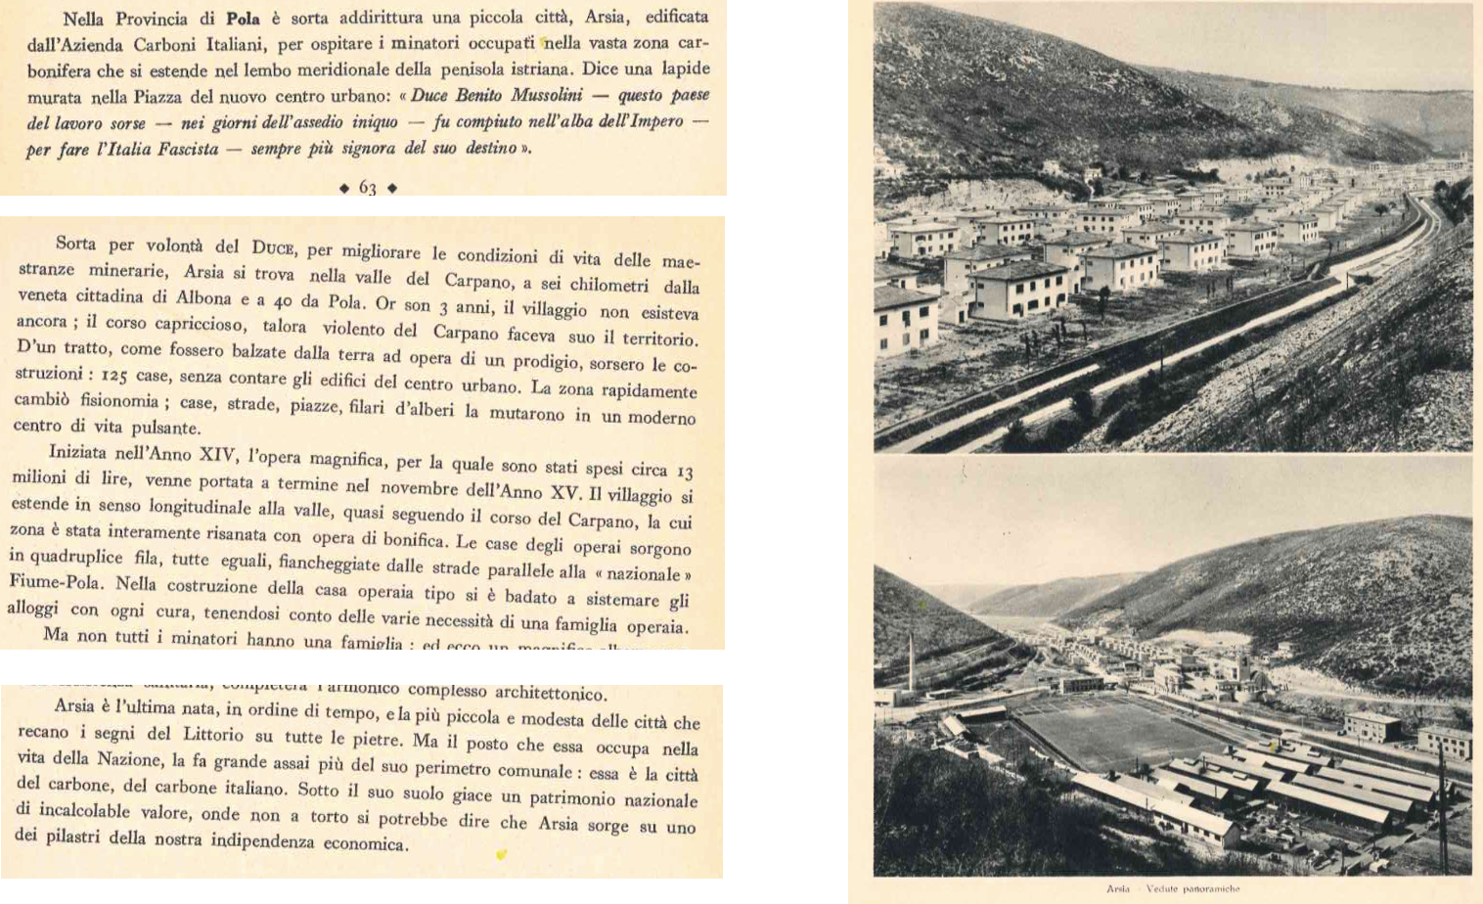

Slide 17
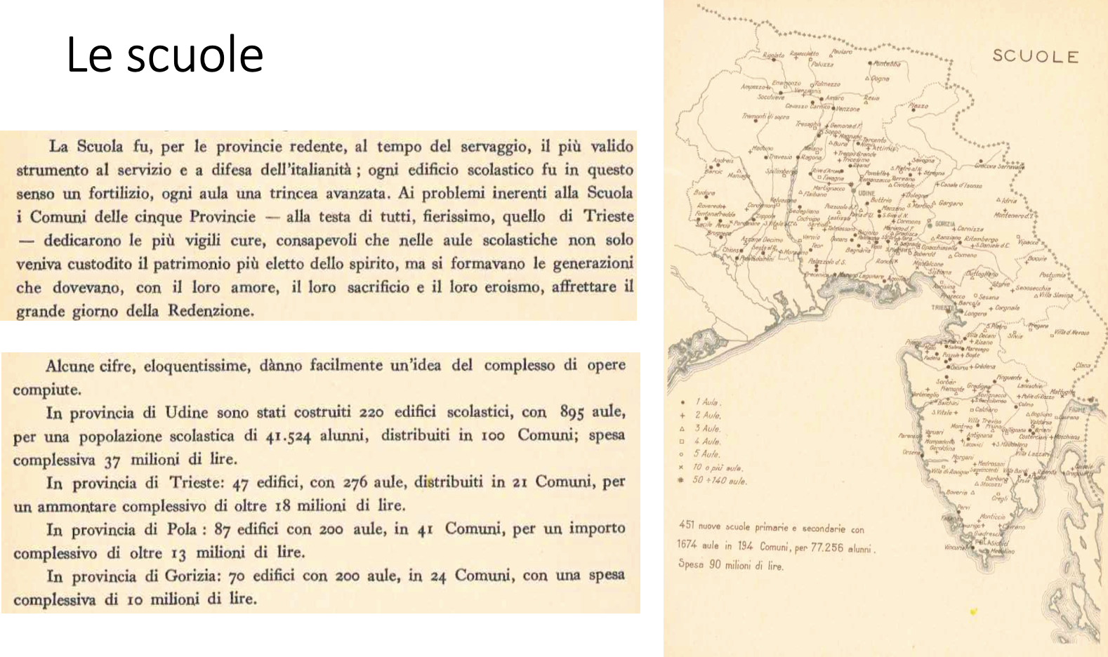

Slide 18
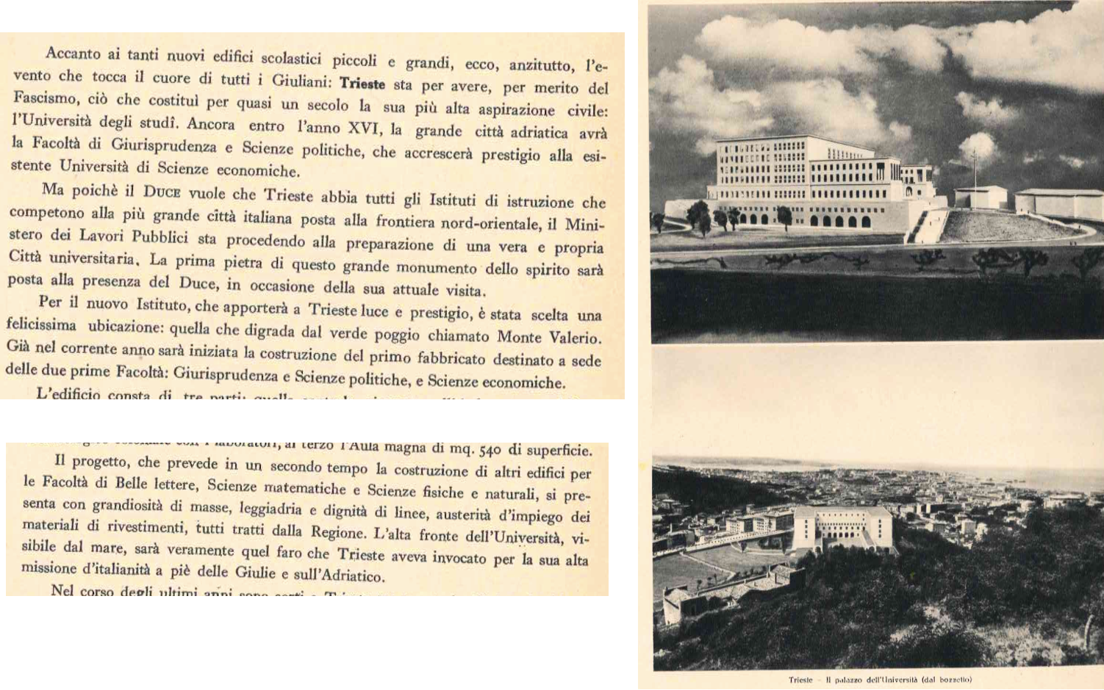

Slide 19
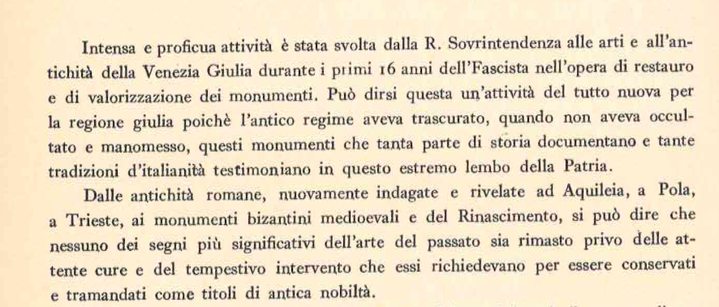
I monumenti e gli scavi

Slide 20
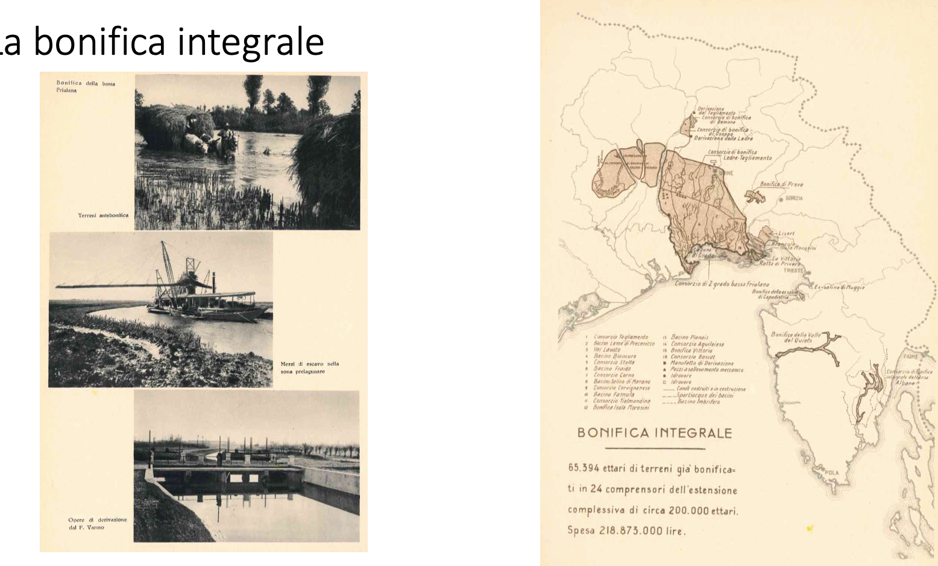

Slide 21
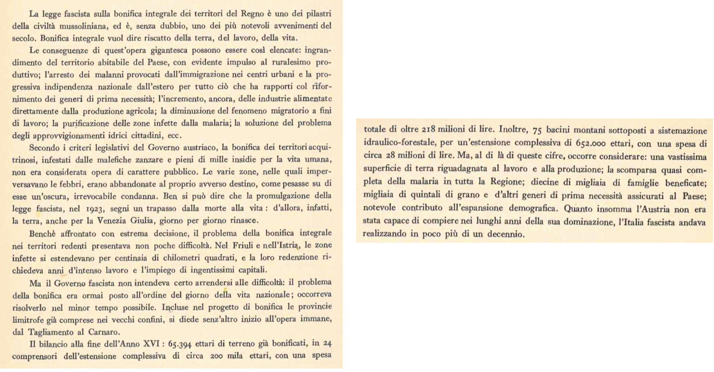

Slide 22
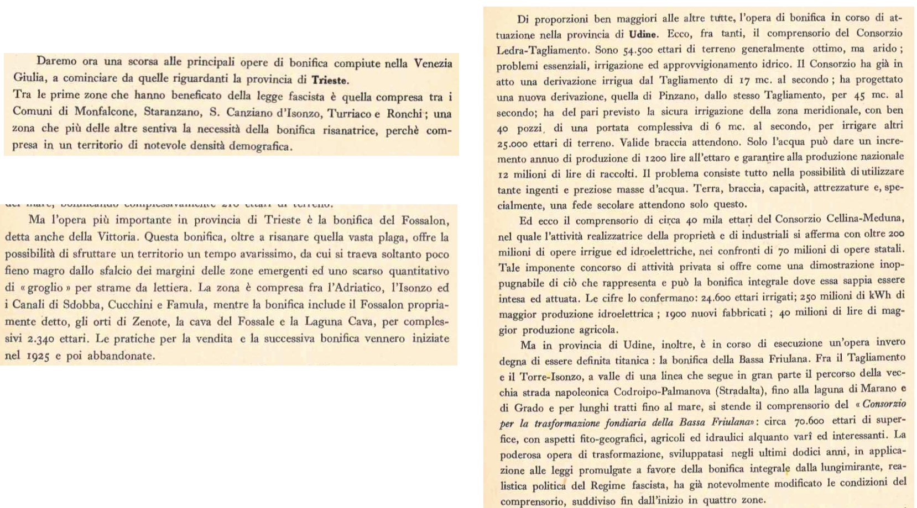

Slide 23
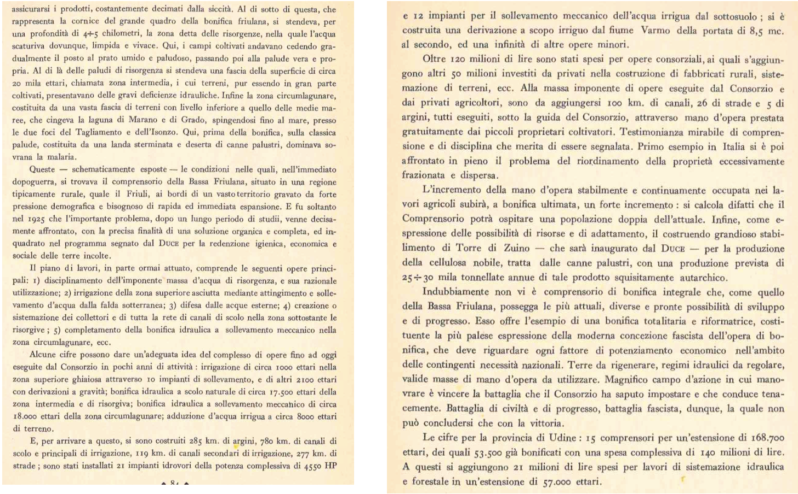

Slide 24
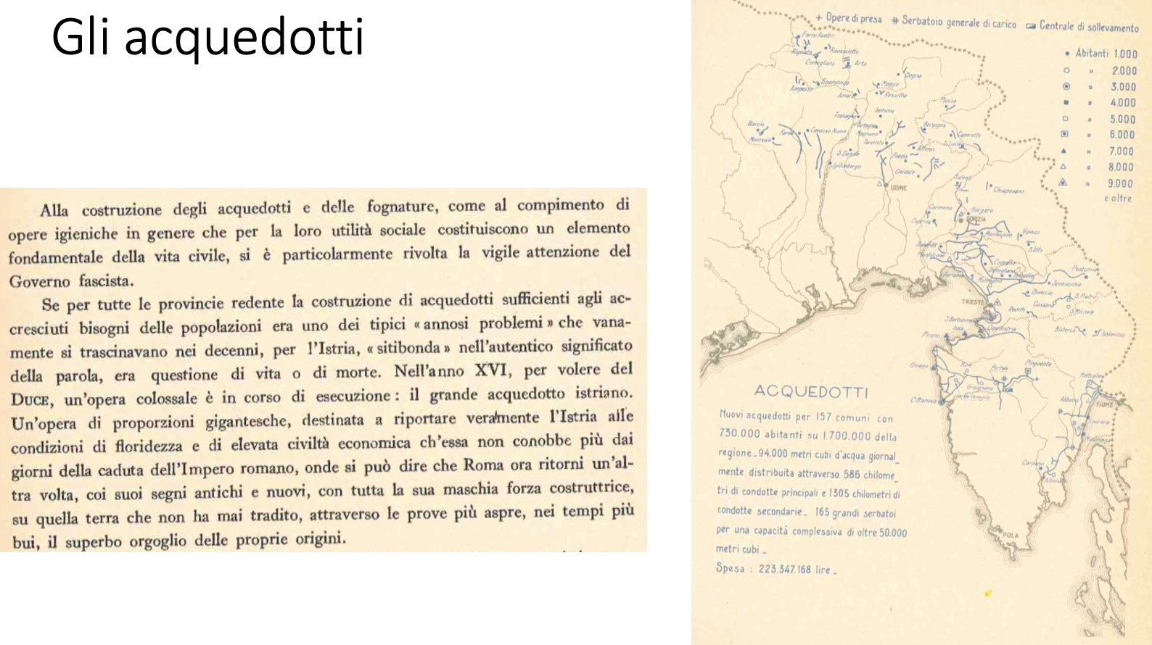

Slide 25
